Slide 1
「人権尊重のまちを目指して」
～市民一人ひとりの人権意識をより一層高めるために～
知立市人権教育推進委員会

Slide 2
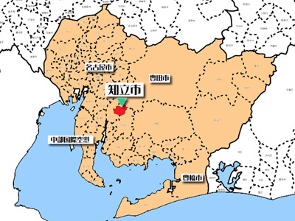


知立の紹介

Slide 3
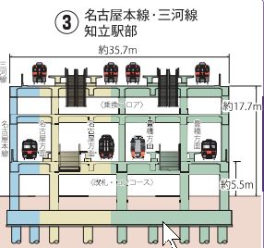
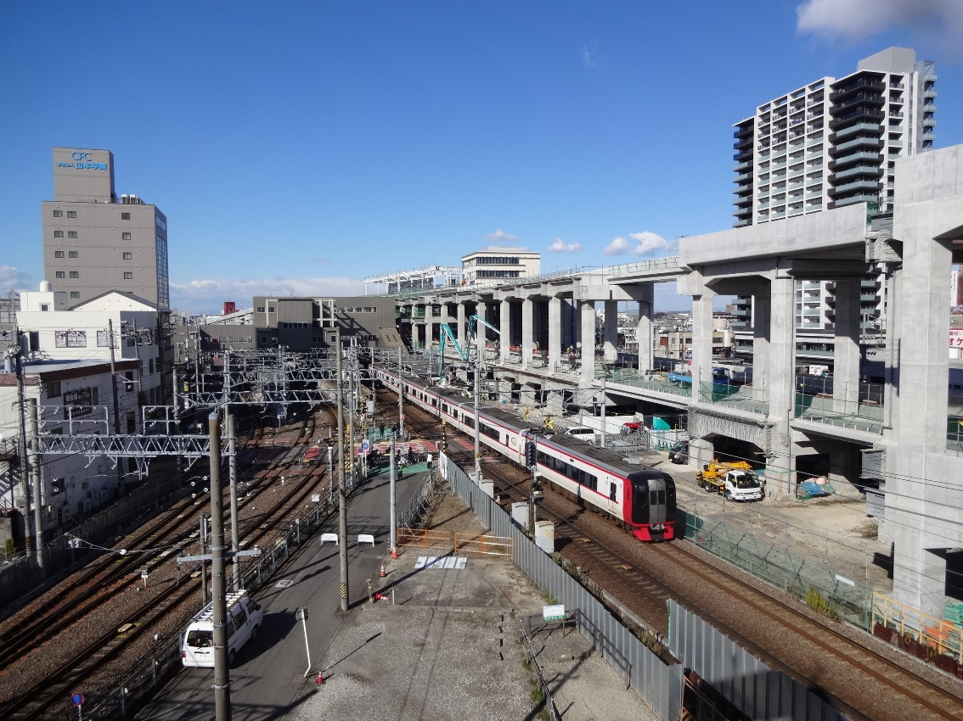
知立駅付近連続立体交差事業
令和4年12月現在
完成予定断面図
知立駅付近連続立体交差事業パンフレットより

Slide 4
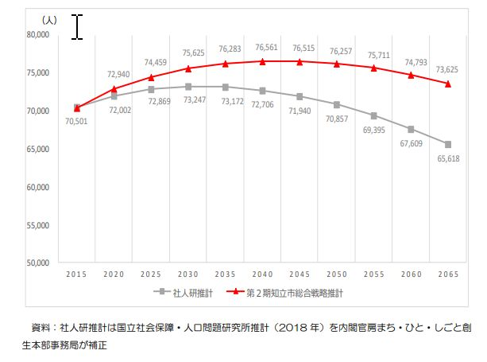
知立市の将来人口推計
第２期知立市まち・ひと・しごと創生総合戦略より

Slide 5
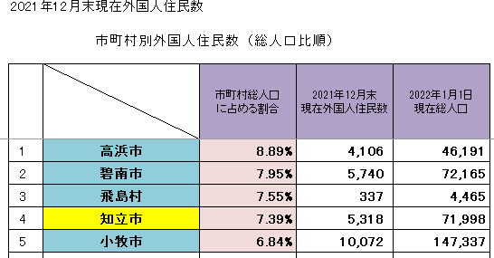

Slide 6
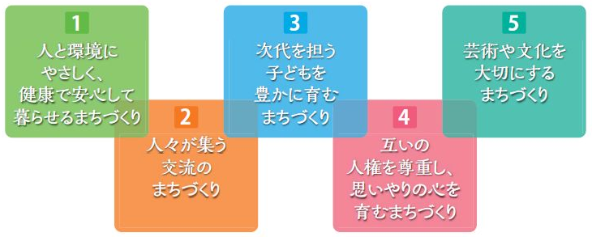
知立市まちづくりの基本理念
第6次知立市総合計画より

Slide 7
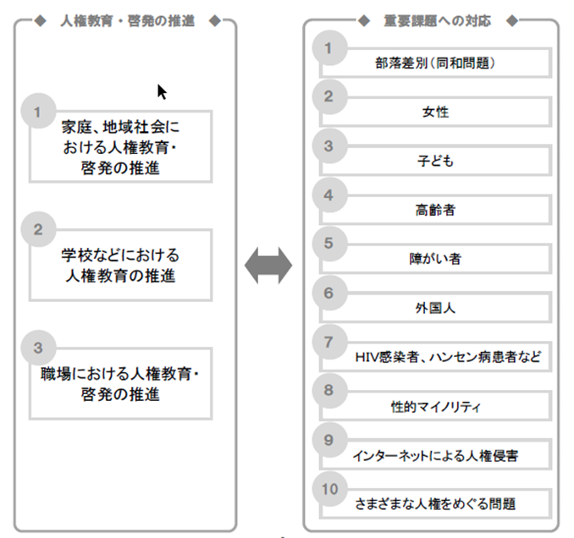
人権教育・啓発に関する知立市行動計画2018－2027

Slide 8
推進委員会での協議・検討により次の事業を行う。
１ 知立市生涯学習講座「知を立てる講座」（全６回）の内
１回を「人権教育から共に社会を創る」を実施★新規
２ 男女共同参画サテライトセミナー★再開
３ 職員人権研修「～部落差別（同和問題）について～」
★研修テーマを決定
４ 人権問題を考える講演会★様々な人に配慮
５ ＤＶ理解の出前講座★再開
６ 市立保育園での人権を意識した保育★新規

Slide 9
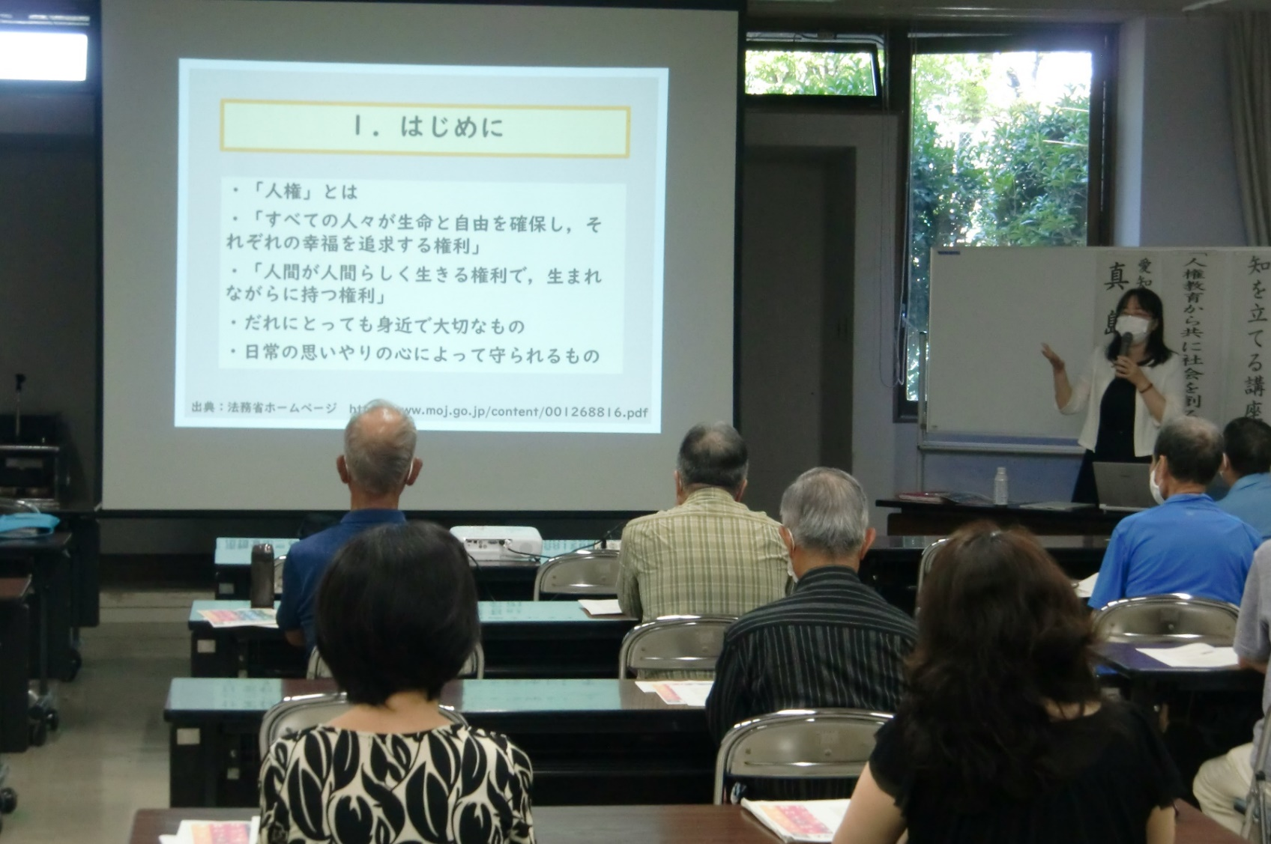
知を立てる講座 第５回 人権教育から共に社会を創る

Slide 10
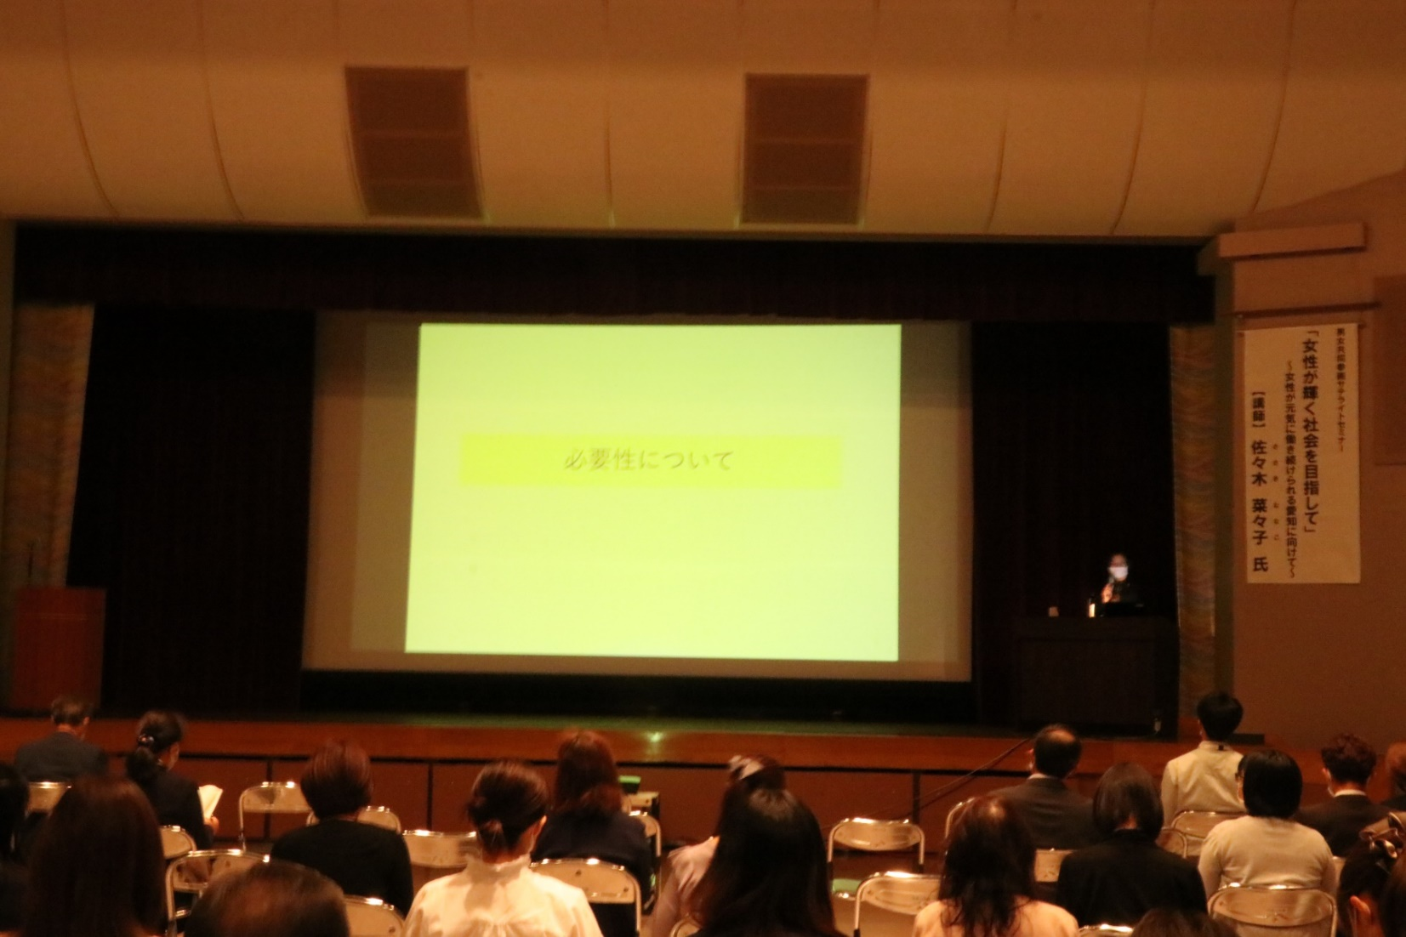
男女協働参画サテライトセミナー
講師：愛知県副知事 佐々木菜々子氏

Slide 11

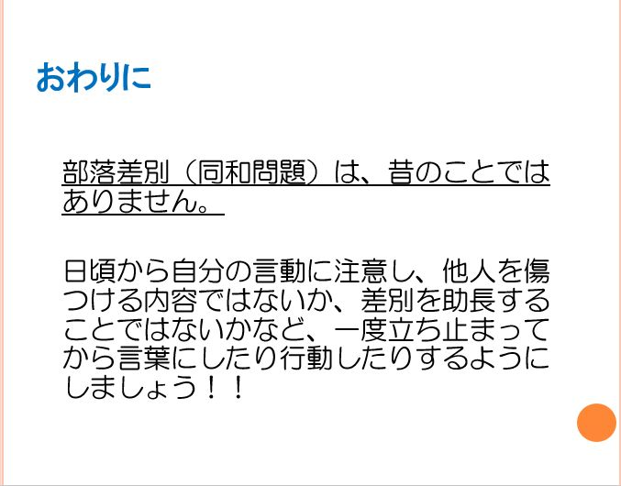
令和３年度職員人権研修

Slide 12
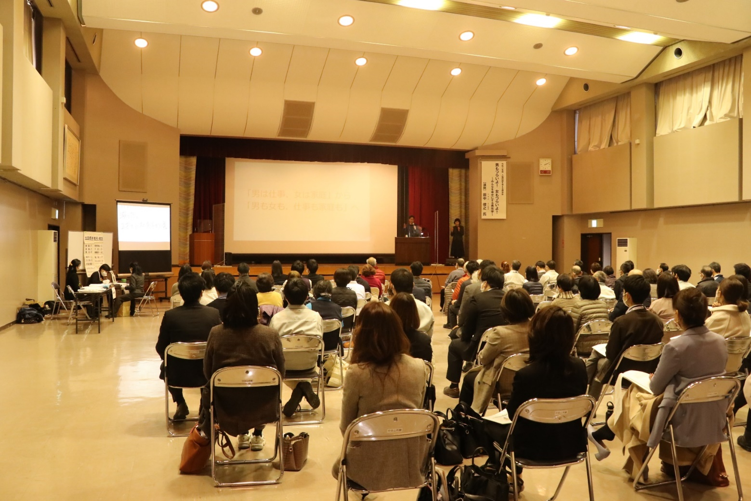
人権問題を考える講演会

Slide 13
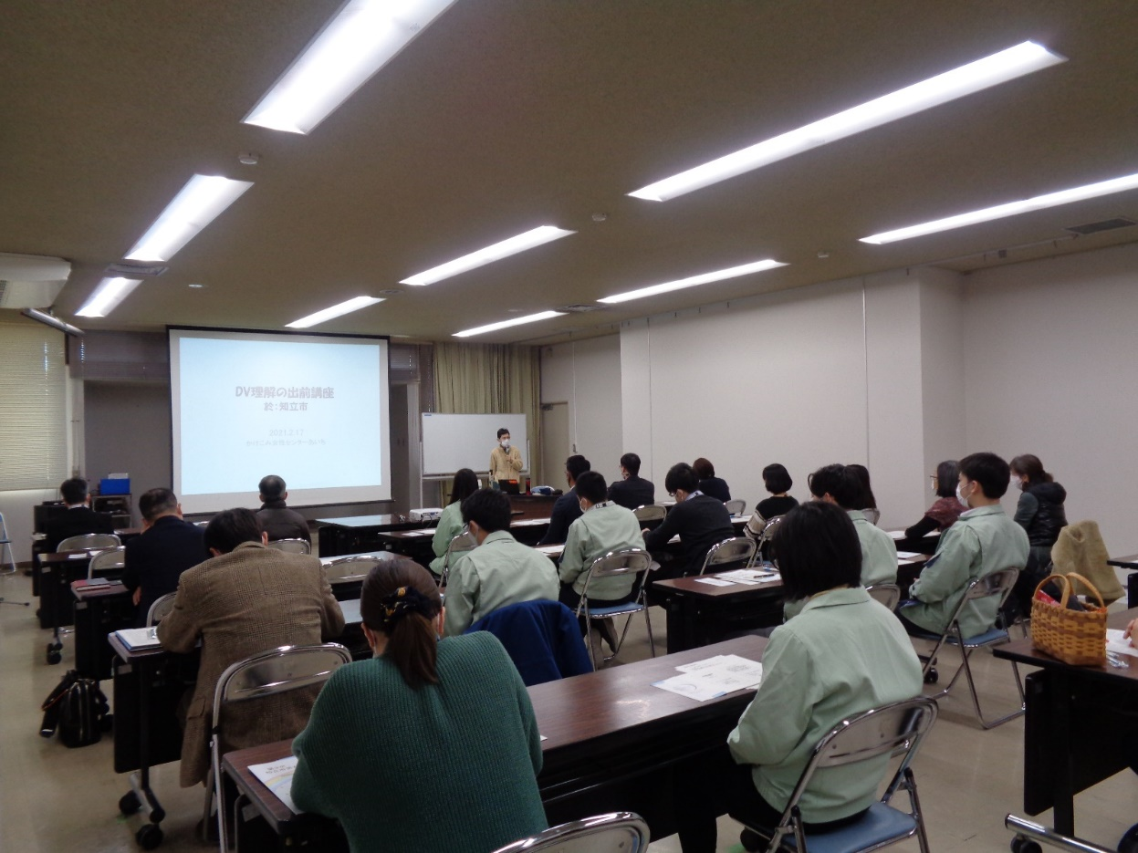
ＤＶ理解の出前講座

Slide 14
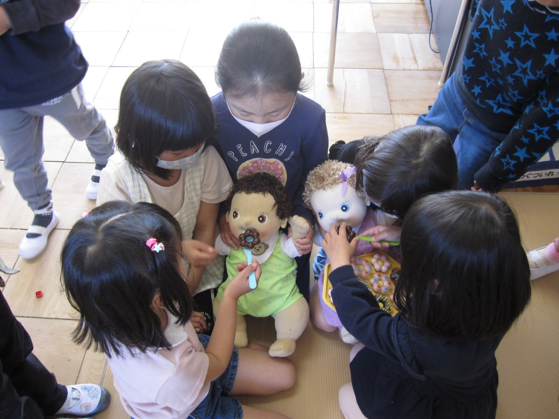
人権を意識した保育

Slide 15
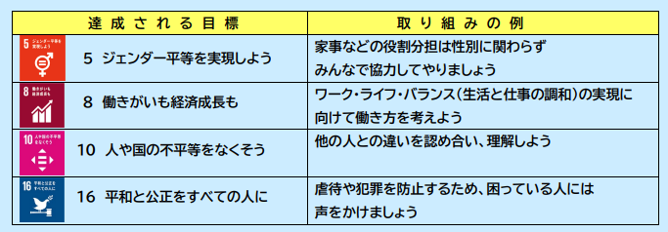
成果と課題
・行動計画を実施するうえで、庁内連携・調整の重要性を認識
・調査研究委託事業の受託というきっかけにより、教育委員会の担当外となる市立保育園児に対し実施。
・昨今の環境や新たな人権課題に対応したうえで、人権啓発・意識向上の継続
SDGsと人権 福岡市ホームページから
Notes:
人権教育・啓発に関する知立市行動計画 ・無知、未知、無関心

Slide 16
「知立市人権尊重のまち」宣言
知立市議会の議決すべき事件を定める条例の規定により議決事件となることから、令和４年９月定例会に議案上程し可決

Slide 17
知立市では、「人権教育・啓発に関する知立市行動計画」を策定し、人権に関する施策を推進してきました。しかし依然として、差別や偏見は存在しています。社会情勢の変化や市の状況を踏まえ、宣言の趣旨を尊重したまちづくりに取り組んでいきます。
「知立市人権尊重のまち」宣言
私たちは、日本国憲法及び
世界人権宣言の基本理念に基づき、
基本的人権が尊重され、生まれ
ながらにして自由であり、かつ、
尊厳と権利とについて平等です。
しかしながら、今もなお、
部落差別や女性、子ども、高齢者、
障がい者、外国人、感染病患者
などの人権課題に加え、性的指向、
性自認への差別や偏見、インター
ネットにおける人権侵害、個人情
報等にかかわるプライバシーの侵
害などの課題が存在しています。
私たち一人ひとりが、人種、
国籍、民族、信条、年齢、性別、
性的指向、性自認、社会的身分、
門地（家柄）、障がい、疾病、
考え方などの違い、その他の事
由により差別されることなく、
お互いを尊重し、人権にかかわる
幅広い問題について理解を深める
努力をし続けなければなりません。
私たちは、すべての市民の人権が
保障される誰もが暮らしやすい
地域社会を築いていくため、
ここに
「人権尊重のまち」を宣言します。

